Slide 1
人工智慧與資訊安全
期中報告
Matplotlib
Data Visualization 資料視覺化技術
報告者:林佳翰
指導教授:偉大的恩師 龍大大

Slide 2
Agenda
Data Visualization資料視覺化
資料視覺化 套件
資料視覺化 實戰

Slide 3
[1].Data Visualization資料視覺化
[2].資料視覺化の套件
[3].Google Colab上的範利
[4].MATPLOTLIB
[5].MATPLOTLIB範例學習[1]單一圖形
matplotlib.pyplot的許多範例
plot():折線圖(Line chart):matplotlib.pyplot.plot
bar():長條圖|柱狀圖(Bar Chart):matplotlib.pyplot.bar
hist():直方圖(histogram):matplotlib.pyplot.hist
boxplot():箱形圖 (Box plot):matplotlib.pyplot.boxplot
scatter():散佈圖 (Scatter plot): matplotlib.pyplot.scatter
圓餅圖
[6].MATPLOTLIB範例學習[2]多圖形並陳

Slide 4
Data Visualization 資料視覺化的實戰練習1
折線圖

Slide 5
Data Visualization 資料視覺化
藉助於圖形化手段，
清晰有效地傳達與溝通訊息
https://zh.wikipedia.org/wiki/資料視覺化

Slide 6
Data Visualization 資料視覺化の有許多套件 請挑選你熟悉的….深入學習
Data Visualization 資料視覺化
藉助於圖形化手段，
清晰有效地傳達與溝通訊息
Matplotlib(本課程使用)
Seaborn
Ggplot
Bokeh
Pyga
Plotly

Slide 7
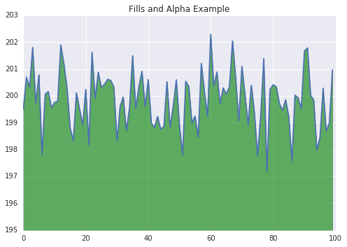
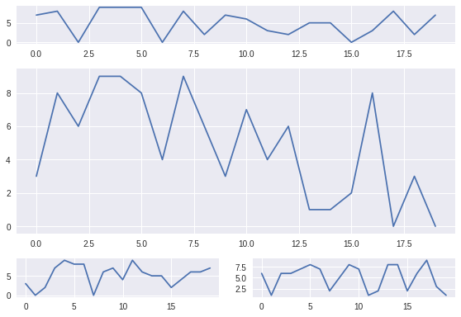
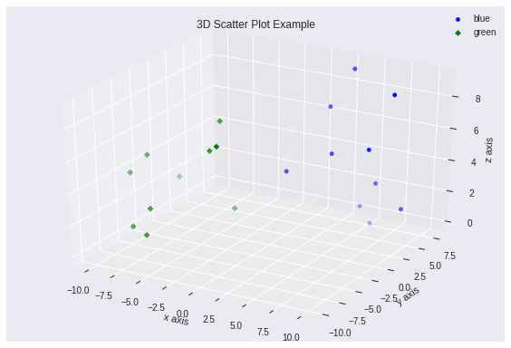
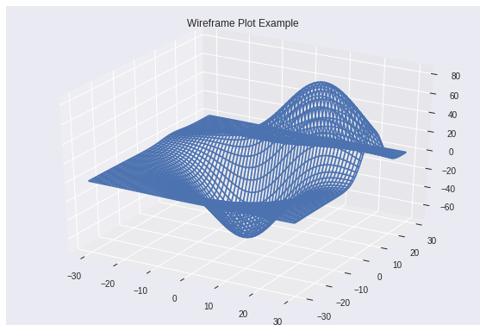
Charting in Colaboratory
Google Colab有許多範利可以提供你自我學習
https://colab.research.google.com/notebooks/charts.ipynb

Slide 8
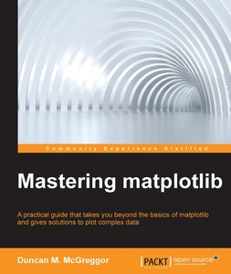
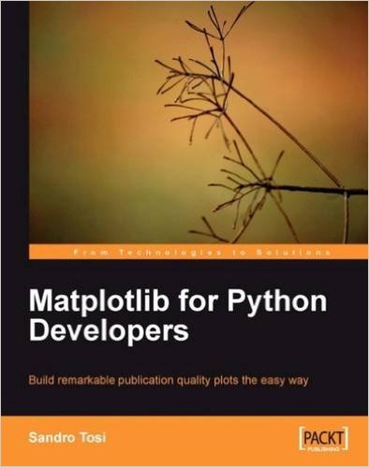
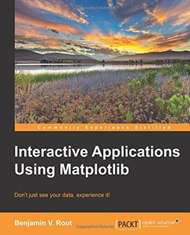
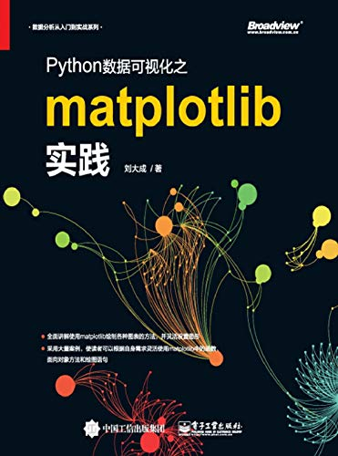

Slide 9
學習的最好參考: https://matplotlib.org/
User‘s Guide https://matplotlib.org/users/index.html

Slide 10
Data Visualization 資料視覺化の實戰練習1
折線圖

Slide 11
import matplotlib.pyplot as plt
x = [1, 2, 3, 4, 5, 6, 7, 8, 9]
y1 = [1, 3, 5, 3, 1, 3, 5, 3, 1]
y2 = [2, 4, 6, 4, 2, 4, 6, 4, 2]
plt.plot(x, y1, label="line L")
plt.plot(x, y2, label="line H")
plt.plot()
plt.xlabel("x axis")
plt.ylabel("y axis")
plt.title("Line Graph Example")
plt.legend(loc="lower center")
plt.show()

Slide 12
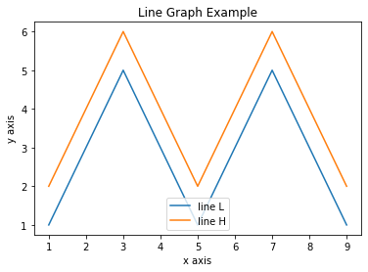
執行成果

Slide 13
執行成果解說
plt.title("Line Graph Example")
plt.ylabel("y axis")
plt.xlabel("x axis")

Slide 14
plt.plot
【資料來源:https://matplotlib.org/3.3.2/api/_as_gen/matplotlib.pyplot.plot.html
matplotlib.pyplot.plot
(*args,
scalex=True,
scaley=True,
data=None,
**kwargs) )[source]

Slide 15
plot(x, y) # plot x and y using default line style and color
plot(x, y, 'bo') # plot x and y using blue circle markers
plot(y) # plot y using x as index array 0..N-1
plot(y, 'r+') # ditto, but with red plusses
linestyle or ls {'-', '--', '-.', ':', '', (offset, on-off-seq), ...}
plot(x, y, color='green', marker='o', linestyle='dashed',linewidth=2, markersize=12)
plot(x, y, 'go--', linewidth=2, markersize=12)
資料來源 https://matplotlib.org/3.3.2/api/_as_gen/matplotlib.pyplot.plot.html

Slide 16
plt.legend 標示的位子
資料來源:https://matplotlib.org/3.1.1/api/_as_gen/matplotlib.pyplot.legend.html
Location String | Location Code
'best' | 0
'upper right' | 1
'upper left' | 2
'lower left' | 3
'lower right' | 4
'right' | 5
'center left' | 6
'center right' | 7
'lower center' | 8
'upper center' | 9
'center' | 10

Slide 17
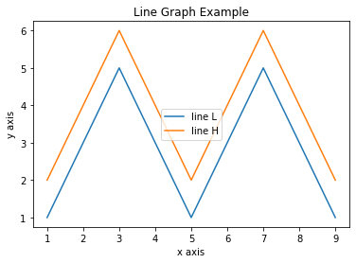
我的測驗1:說明放在中心
plt.legend(loc="center")

Slide 18
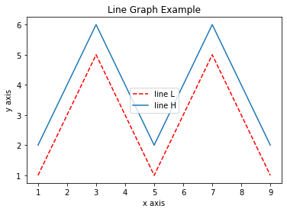
我的測驗2:
[隨堂小測驗]Line Plots折線圖:基本統計圖形
顏色改成紅色
線條改成虛線

Slide 19
plt.plot(x, y1,'r--',label="line L")

Slide 20
Data Visualization 資料視覺化の實戰練習2
多圖並陳

Slide 21
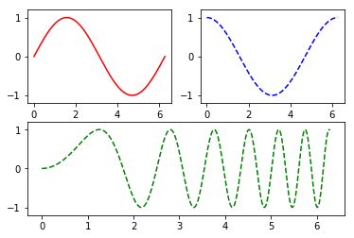

Slide 22
##設定第一張圖
plt.sca(ax1) #選擇ax1
plt.plot(x,y1,color=‘red’) #繪製紅色曲線
plt.ylim(-1.2,1.2) #限制y坐標軸範圍
##設定第二張圖
plt.sca(ax2) #選擇ax2
plt.plot(x,y2,'b--') #繪製藍色曲線
plt.ylim(-1.2,1.2)
##設定第三張圖
plt.sca(ax3) #選擇ax3
plt.plot(x,y3,'g--')
plt.ylim(-1.2,1.2)
##多圖並呈
plt.show()
import numpy as np
import matplotlib.pyplot as plt
# 產生資料
x= np.linspace(0, 2*np.pi, 500)
y1 = np.sin(x)
y2 = np.cos(x)
y3 = np.sin(x*x)
#畫圖
plt.figure(1) #建立圖形
#create three axes
ax1 = plt.subplot(2,2,1)#第一列第一行圖形
ax2 = plt.subplot(2,2,2) #第一列第二行圖形
ax3 = plt.subplot(2,1,2)#第二列

Slide 23
Data Visualization 資料視覺化の閱讀題作業

Slide 24
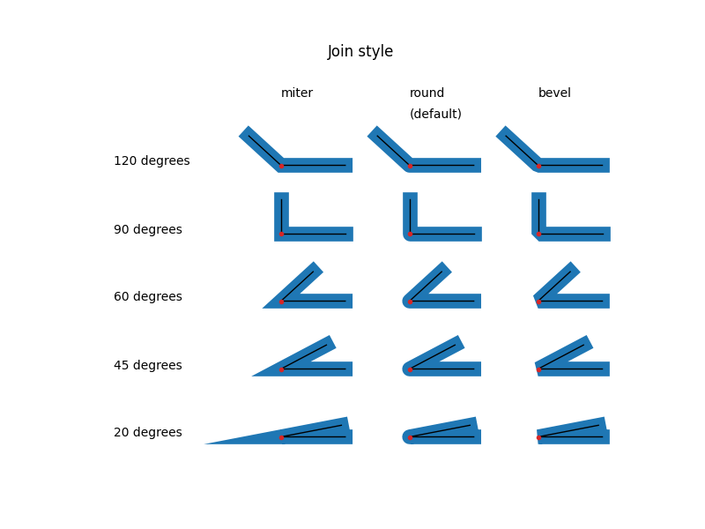
https://matplotlib.org/3.3.2/gallery/lines_bars_and_markers/joinstyle.html#sphx-glr-gallery-lines-bars-and-markers-joinstyle-py

Slide 25
import numpy as np
import matplotlib.pyplot as plt
def plot_angle(ax, x, y, angle, style):
phi = np.radians(angle)
xx = [x + .5, x, x + .5*np.cos(phi)]
yy = [y, y, y + .5*np.sin(phi)]
ax.plot(xx, yy, lw=12, color='tab:blue', solid_joinstyle=style)
ax.plot(xx, yy, lw=1, color='black')
ax.plot(xx[1], yy[1], 'o', color='tab:red', markersize=3)
fig, ax = plt.subplots(figsize=(8, 6))
ax.set_title('Join style')
for x, style in (['miter', 'round', 'bevel']): ax.text(x, 5, style)
for y, angle in ([20, 45, 60, 90, 120]):
plot_angle(ax, x, y, angle, style)
if x == 0:
ax.text(-1.3, y, f'{angle} degrees')
ax.text(1, 4.7, '(default)')
ax.set_xlim(-1.5, 2.75)
ax.set_ylim(-.5, 5.5)
ax.set_axis_off()
plt.show()

Slide 26
Data Visualization 資料視覺化の案例學習

Slide 27
github
mydeargreatteacher
uTaipei2019
1_2_Matplotlib範例學習快速入門.ipynb

Slide 28
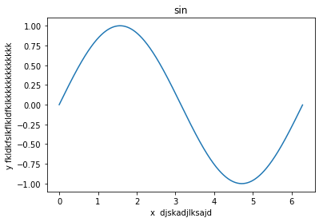

Slide 29
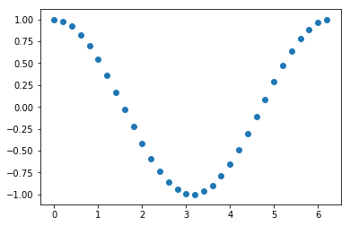

Slide 30
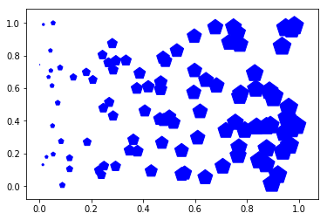

Slide 31
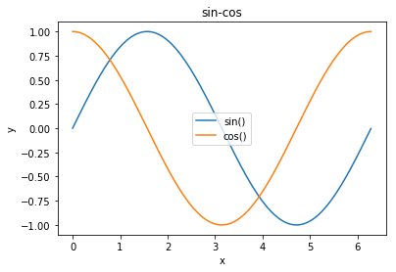

Slide 32
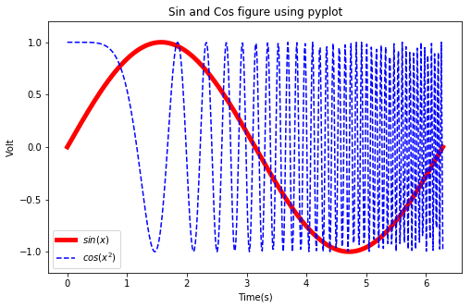

Slide 34
延伸學習
Data Visualization 資料視覺化の各種套件
作業

Slide 35
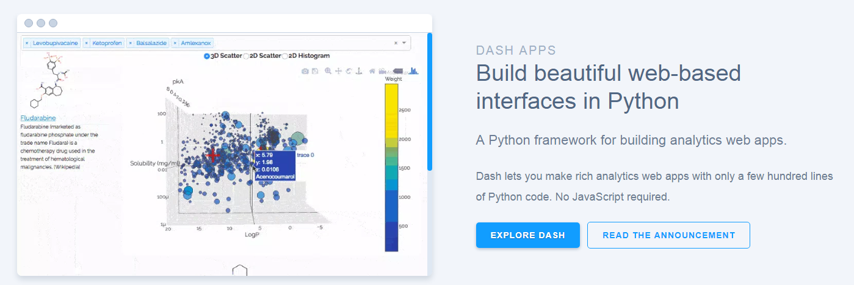
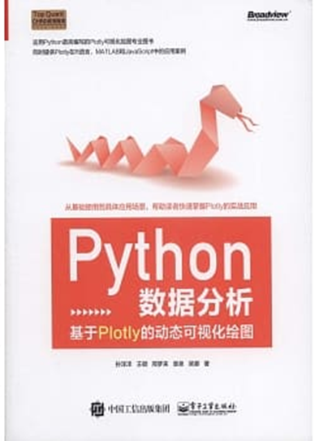
到官方網址https://plot.ly/看看互動式資料視覺化成果
延伸閱讀:推薦的教科書
Python數據分析：基於Plotly的動態可視化繪圖
作者： 孫洋洋, 王碩, 邢夢來, 袁泉, 吳娜
電子工業出版社
https://github.com/sunshe35/PythonPlotlyCodes

Slide 36
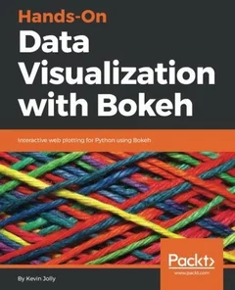
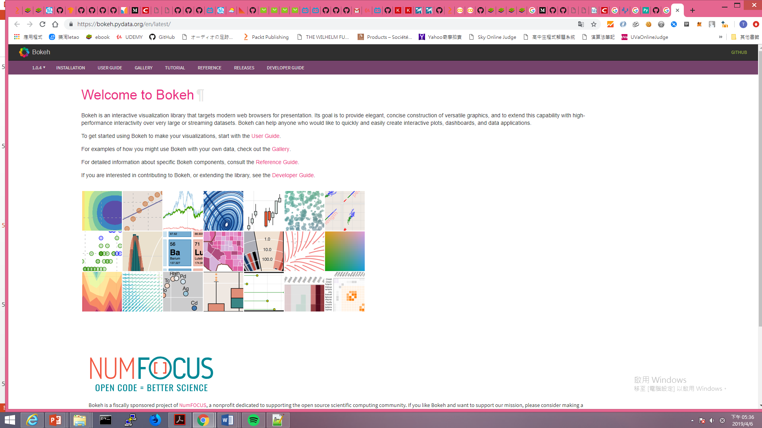
到官方網址https://bokeh.pydata.org/en/latest/
看看互動式資料視覺化成果
!pip install bokeh

Slide 37
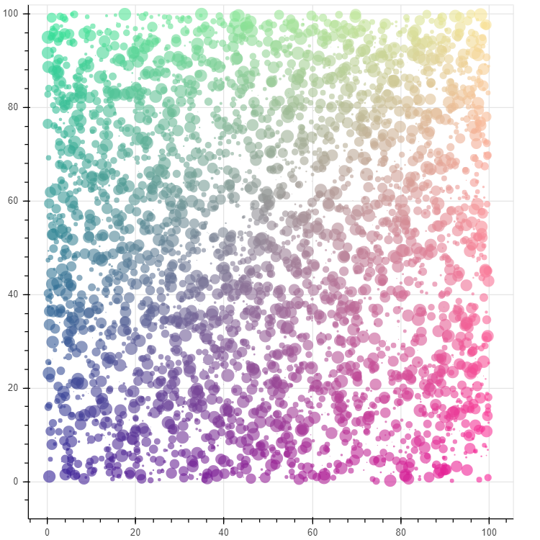
import numpy as np
from bokeh.plotting import figure, show
from bokeh.io import output_notebook
N = 4000
x = np.random.random(size=N) * 100
y = np.random.random(size=N) * 100
radii = np.random.random(size=N) * 1.5
colors = ["#%02x%02x%02x" % (r, g, 150) for r, g in zip(np.floor(50+2*x).astype(int), np.floor(30+2*y).astype(int))]
output_notebook()
p = figure()
p.circle(x, y, radius=radii, fill_color=colors, fill_alpha=0.6, line_color=None)
show(p)
https://colab.research.google.com/notebooks/charts.ipynb

Slide 38
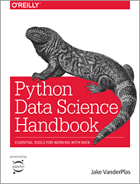
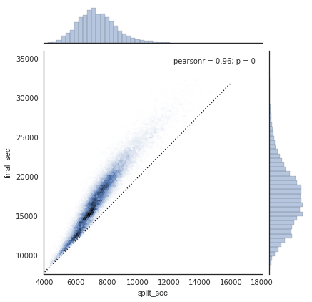
在Google Colab學習seaborn
!pip install seaborn==0.9.0
範例學習1:
https://colab.research.google.com/github/jakevdp/PythonDataScienceHandbook/blob/master/notebooks/04.14-Visualization-With-Seaborn.ipynb
範例學習2:
https://colab.research.google.com/drive/1o6MijFkNHiTPeS8Y5n59j2cH4-Mf2wX3

Slide 39
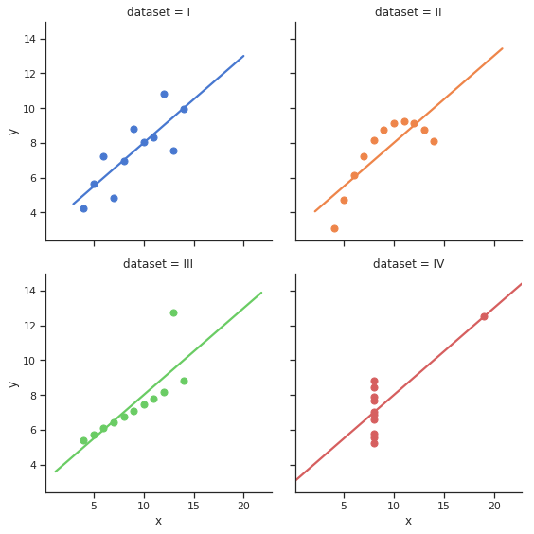
import seaborn as sns
sns.set(style="ticks")
# Load the example dataset for Anscombe's quartet
df = sns.load_dataset("anscombe")
# Show the results of a linear regression within each dataset
sns.lmplot(x="x", y="y", col="dataset", hue="dataset", data=df,
col_wrap=2, ci=None, palette="muted", height=4,
scatter_kws={"s": 50, "alpha": 1});
https://www.data-insights.cn/?p=179

Slide 40
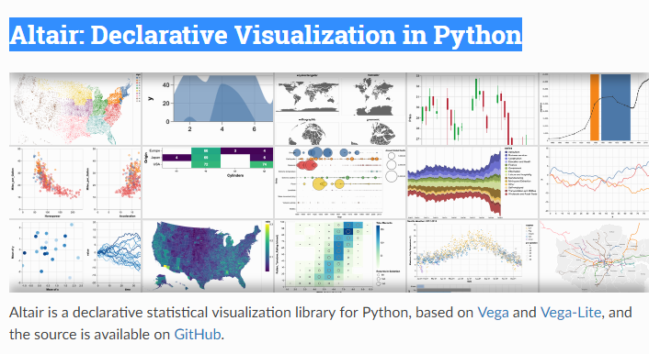
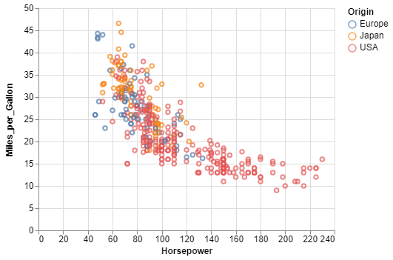
Altair: Declarative Visualization in Python
到官方網址https://altair-viz.github.io/
看看資料視覺化成果
import altair as alt
from vega_datasets import data
cars = data.cars()
alt.Chart(cars).mark_point().encode(
x='Horsepower',
y='Miles_per_Gallon',
color='Origin',
).interactive()

Slide 41
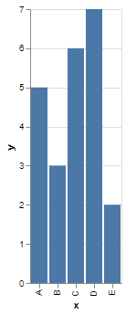
Google colab 可以用
import altair as alt
import pandas as pd
data = pd.DataFrame({'x': ['A', 'B', 'C', 'D', 'E'],
'y': [5, 3, 6, 7, 2]})
alt.Chart(data).mark_bar().encode(
x='x',
y='y',
)

